Slide 1

Unity
GRANDES SONHOS
PARA GRANDE SUCESSO,
TUDO COMEÇA AQUI.
1

Slide 2
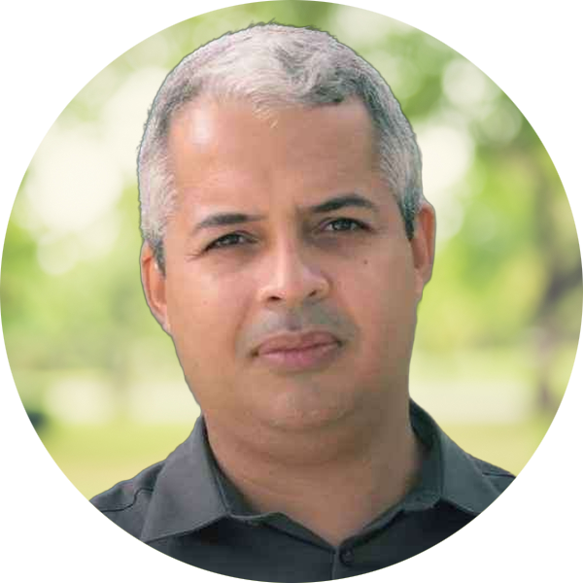
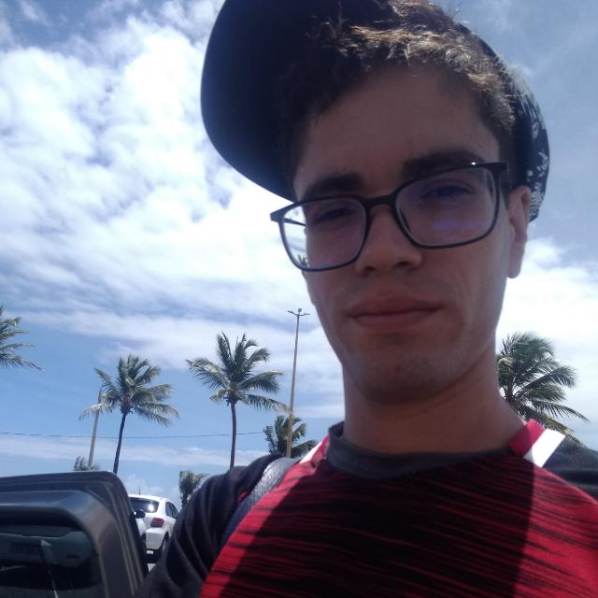
SEMAC
Discente e Ministrante
Verenilson da Silva Souza
Docente e Coordenador
Verenilson da Silva Souza
2

Slide 3
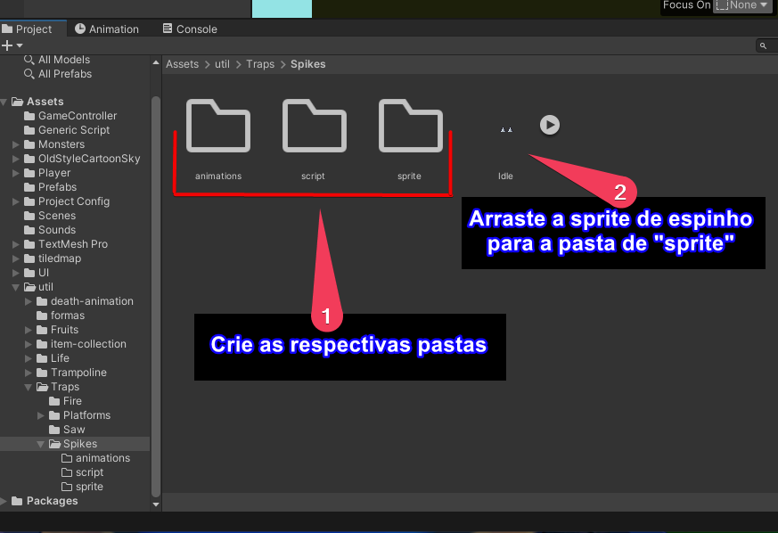
Desafio 12
3

Slide 4
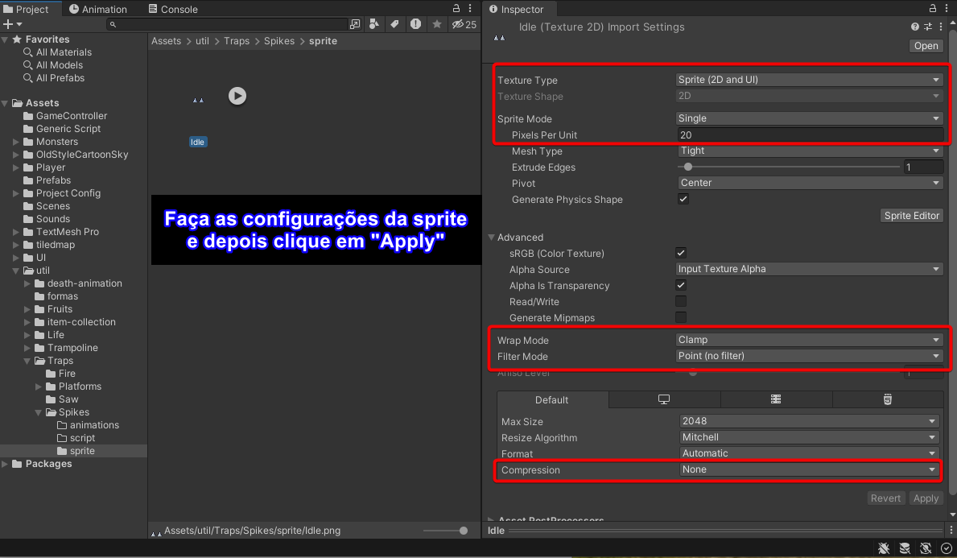
Desafio 12
4

Slide 5
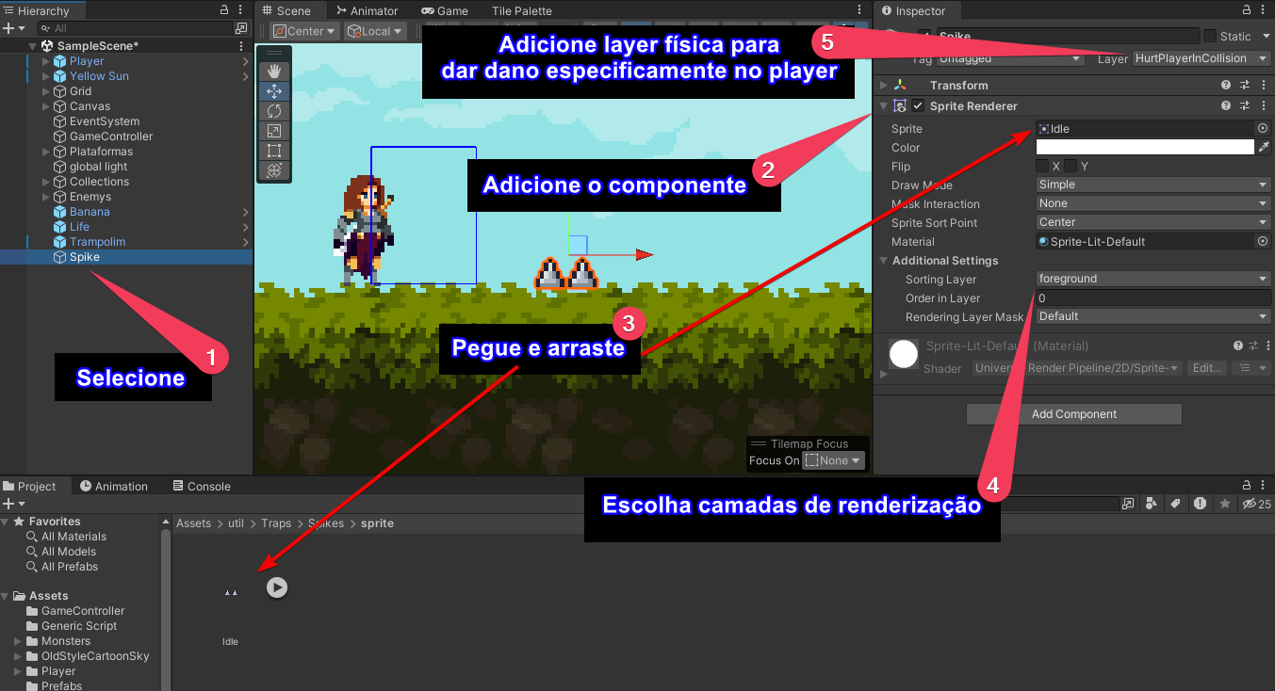
Desafio 12
5

Slide 6
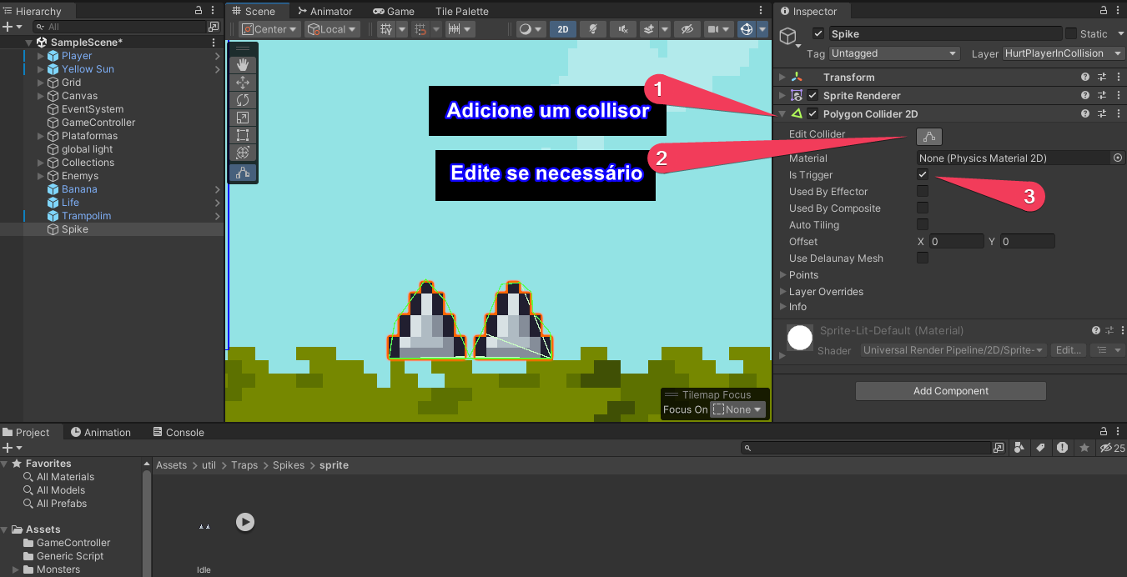
Desafio 12
6

Slide 7
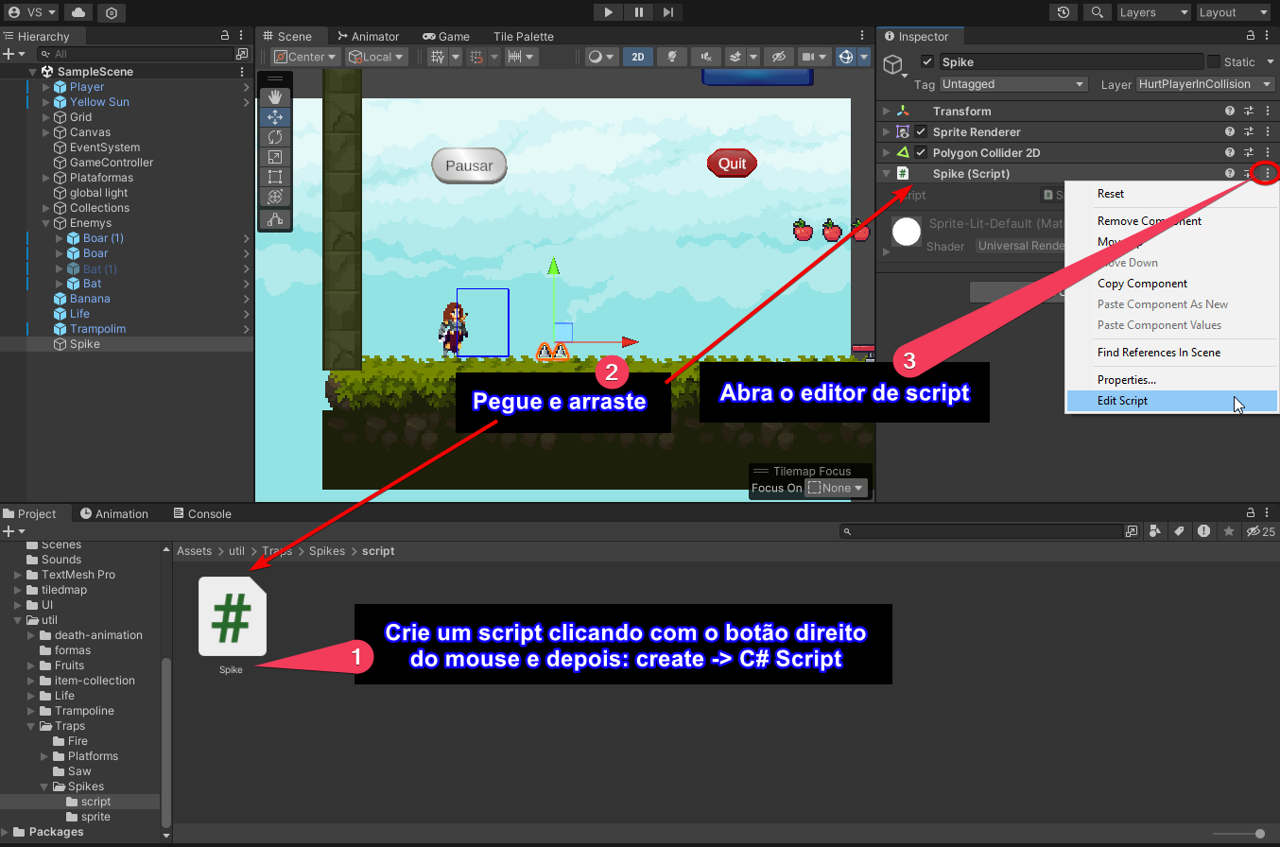
Desafio 12
7

Slide 8
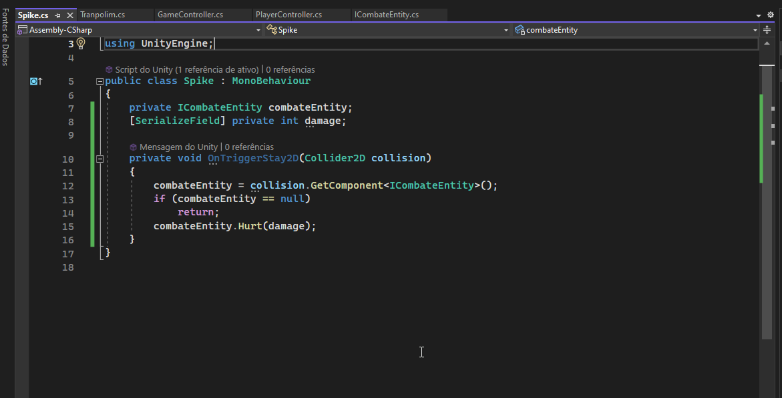
Desafio 12
8

Slide 9
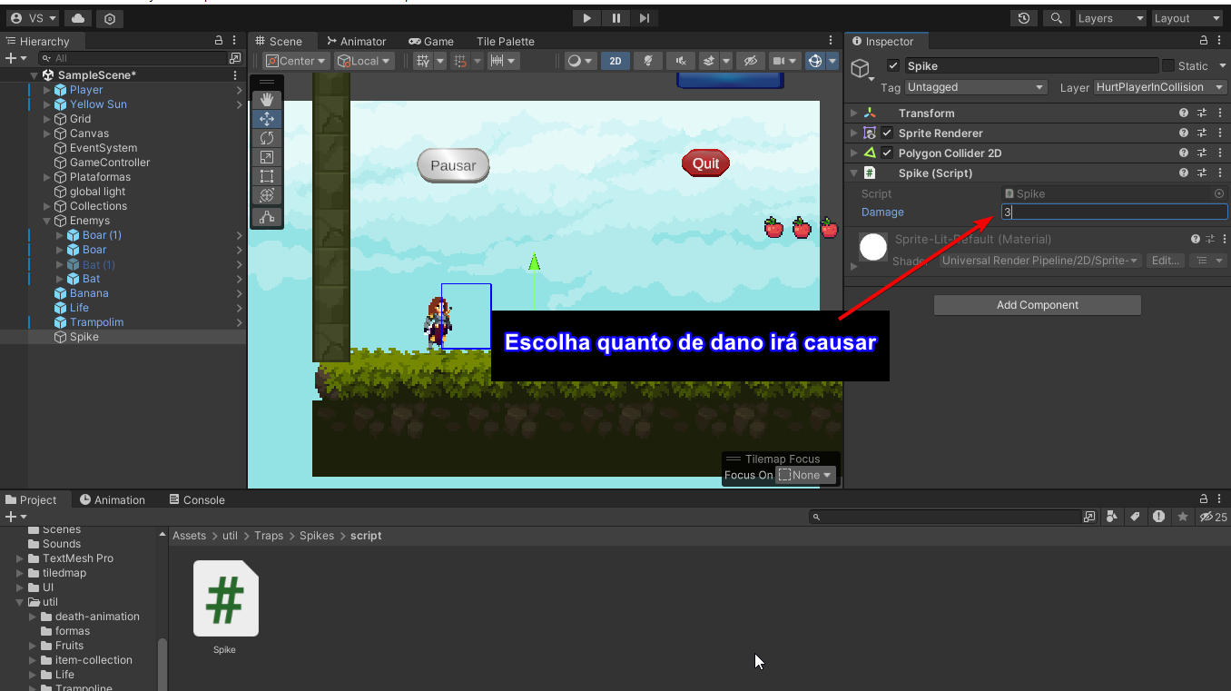
Desafio 12
9

Slide 10
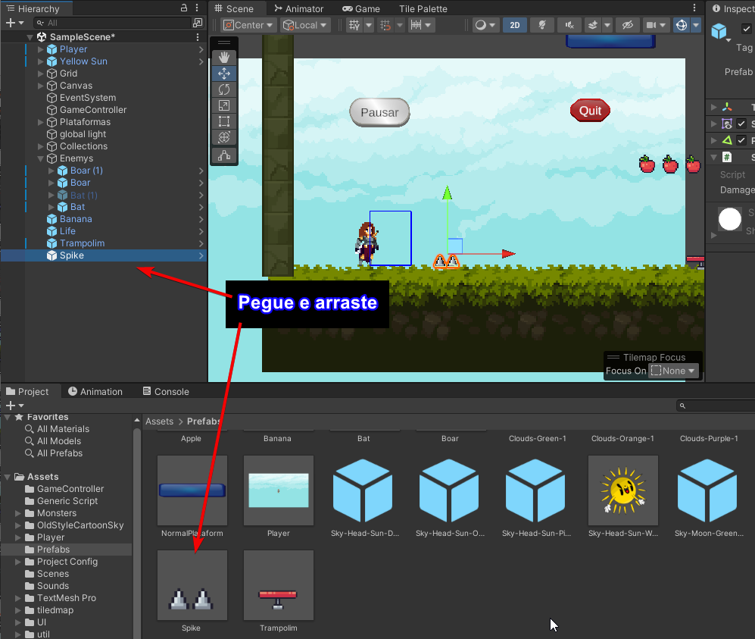
Desafio 12
10

